Slide 1
Nhiễm nấm tạng ở phòng hồi sức tích cực
Philippe Montravers
Anaesthesia and Surgical ICU,
CHU Bichat Claude Bernard,
Assistance Publique Hopitaux de Paris,
University Paris VII Denis Diderot
France

Slide 2
Tuyên bố
Chuyên gia/cố vấn hoặc bài nói cho các công ty sau:
  Astellas
  Astra-Zeneca
  Basilea
  Merck
  Pfizer

Slide 3
Dịch tễ học nhiễm Candida

Slide 4
Candida là mầm bệnh chủ yếu gây nhiễm nấm ở HSTC
NC theo dõi toàn cầu 13.796 người lớn ở 1265 phòng HSTC tại 75 quốc gia
  Candida gây ra 88% các ca nhiễm nấm (n=963)
  89% ở châu Âu (n=633)
  85% ở nơi khác (n=330)
Nhiễm nấm ở HSTC
Vincent JL et al. JAMA. 2009;302:2323-9

Slide 5
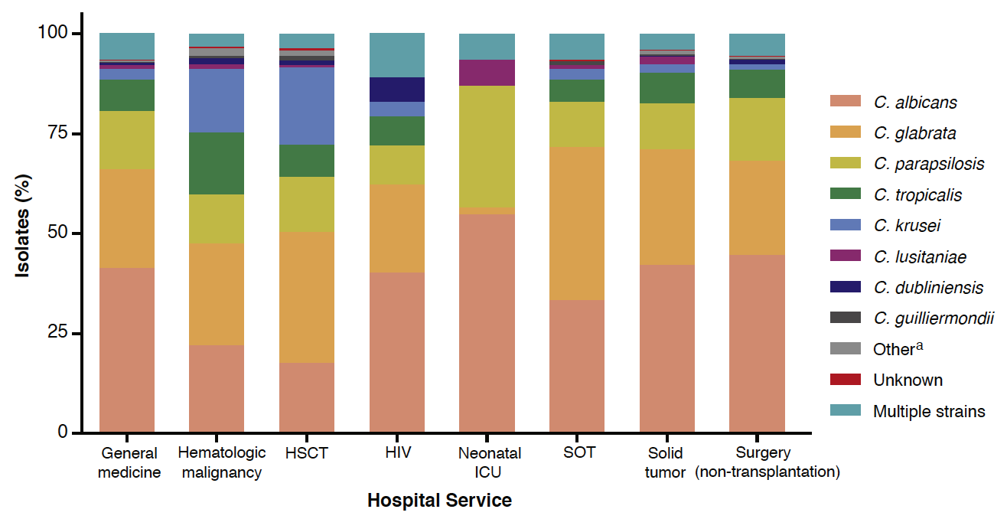
Tính biến thiên lâm sàng
Nhiếm Candida huyết trên 3,648 BN
Path alliance registry 2004-8
Pfaller M et al. Diagn Microbiol Infect Dis 2012;74:323-31

Slide 6
Candida là nguyên nhân gây NK hay gặp thứ 3 tại HSTC
**
S aureus
* 7087 BN, 69.8% phân lập được vi sinh vật
** Không phải E. coli, Enterobacter, Klebsiella,
Pseudomonas, or Acinetobacter
Vincent JL et al. JAMA. 2009;302:2323-9

Slide 7
Tỷ lệ biến cố và nguồn nhiễm Candida ở BN phòng HSTC
 | Cohort | Infections | Incidence | Blood | Peritoneum | Urine | Skin
 | N= | N= | % | % | % | % | %
Garbino | 110 | 16 | 12 | 42 | 17 | 25 | 17
Pelz | 117 | 14 | 12 | 29 | 36 | 21 | 14
Petri | 409 | 7 | 2 | 29 | 71 | - | -
Pittet | 650 | 11 | 2 | 81 | - |  | 19
Garbino J et al. Clinical Nutrition 2004;23:705
Pelz RK et al. J Intensive Care Med 2000 ;15 :255
Petri MG et al. Intensive Care Med 1997;23:317
Pittet D et al. Ann Surg 1994;220:751
Notes:
7

Slide 8
Phân bố các chủng Candida ở BN nhiễm Candida huyết/IC ở HSTC
 | Runhke | Ylipalosaari | Bassetti | Tortorano | Marriott | Leroy
C. albicans | 55.9 | 76.3 | 66 | 60 | 62 | 57
C. glabrata | 14.7 | 13.2 | 9.5* | 13.4 | 18 | 16.7
C. parapsilosis | 10.0 | 7.9 | 28.4* | 13 | 8 | 7.5
C. tropicalis | 7.6 | - | 6.6* | 8 | 6 | 4.9
C. krusei | - | - | 2.6* | 1.8 | 4 | 5.2
C. kefyr | 1.8 | - | - | 0.3 | - | 3.6
C. dubliensis | 1.2 | - | - | 0.3 | 1 | -
Runhke M et al. Clin Microbiol Infect. 2012;18:680-7
Ylipalosaari P et al. Crit Care 2012. 16:R62
Bassetti M et al. PLoS One 2011;6:e24198
Tortorano AM et al. Mycoses 2012; 55:73-9
Marriott DJE et al. Crit Care 2009;13:R115
Leroy O et al. Crit Care Med 2009;37:1612-15
*Quần thể BN nghiên cứu bao gồm cả BN không ở HSTC

Slide 9
Tần xuất nhiễm Candida trong NK nặng
10% số lần nhiễm nấm Candida huyết bị sốc NT
Viscoli C et al. Clin Infect Dis 1999;28:1071-9
23% trong số 135 ca nhiễm Candida huyết bị sốc NT
Patel GP et al Am J Ther 2009;16:508-11
60 lần nhiễm Candida huyết trên 58 BN có:
    32% tiến triển thành suy đa tạng
    30% bị nhiễm trùng nặng và 38% bị sốc NT
Ellis M et al. Med Mycol 2003;41:521-8
386 BN bị sốc NT có NT huyết có:
    376 chỉ có nhiễm vi khuẩn
    10 (2.6%) chỉ có nhiễm Candida
    6 (1.6%) vừa nhiễm vi khuẩn, vừa nhiễm Candida
    Hadley S et al. Crit Care Med 2002;30:1808-14
Notes:
I can give the pdf from Patel if necessary

Slide 10
Nhiễm Candida trong nhiễm trùng nặng
Độ trễ trong chẩn đoán tình trạng nhiễm Candida nặng rất khác nhau:
Thời gian TB từ khi vào HSTC đến khi bị NT huyết:
  11 (IQR 9−17) ngày với C. albicans
  10 (4−21) ngày C. non-albicans
Chow JK et al. Crit Care Med 2008;36:1993-1998
37% các nhiễm Candida huyết xảy ra ≤5 ngày sau khi vào HSTC
                Leroy O et al. Crit Care Med 2009;37:1612-8
2 ngày là độ trễ từ khi có mẫu dương tính lần đầu đến khi bắt đầu điều trị, ở BN bị nhiễm Candida huyết hoặc tạng.
Leroy O et al. Crit Care Med 2009;37:1612-8

Slide 11
Độ trễ khởi phát Candida huyết
Hồi cứu 779 BN nhiễm Candida huyết
Khởi phát sớm (<10 ngày; n=183) so với khởi phát muộn (>10 ngày, n=596)
Tử vong 38.8% các BN khởi phát sớm so với 47.5% ở BN khởi phát muộn (p<0.05)
Các yếu tố nguy cơ gây tử vong:
Nhiễm Candida huyết sớm:
ĐT kháng nấm không đầy đủ OR: 3.02, p=0.005
Candida albicans OR: 2.17, p= 0.02
Cao tuổi OR: 1.05, p<0.001
Nhiễm Candida huyết muộn:
ĐT kháng nấm không đầy đủ OR: 2.01, p=0.002
Bệnh gan OR: 2.46, p= 0.003
Cao tuổi OR: 1.03, p<0.001
Điều trị bằng caspofungin OR: 0.42, p<0.001
De Rosa FG et al. J Antimicrob Chemother 2013;68:927-35

Slide 12
Sinh lý bệnh nhiễm Candida

Slide 13
Sinh thái học các chủng Candida
C. parapsilosis and C. guillermondii chỉ quan sát thấy ở da bình thường

Slide 14
TB đường tiêu hóa
Knoke M. Mycoses 1999;42:Suppl 1:30-4

Slide 15
Khuẩn lạc Candida hay gặp ở BN HSTC
Tỷ lệ khuẩn lạc/nhiễm nấm trên những BN được dùng thuốc nghiên cứu
Pelz RK, et al. Ann Surg 2001;233:542–8
Petri MG, et al. Intensive Care Med 1997;23:317–25
Garbino J, et al. Intensive Care Med 2002;28:1708–17
Eggimann P, et al. Crit Care Med 1999;27:1066–72

Slide 16
Xâm lấn/Xâm nhập
qua thành ruột
Gắn bám
Xâm lấn
Xâm nhập
Phát tán theo đường máu
Thoát mạch
Phân tán
Giai đoạn mãn

Slide 17
Quá phát triển
Biến đổi vi sinh
Xâm lấn niêm mạc
Tiểu đường
Bỏng
Giảm BC hạt
Các KS
Đẻ non
Miệng-mũi – họng
Ống tiêu hóa
Đường sinh dục
Đường tiết niêu
Xâm nhập vi thể
Candida huyết
Dùng nhiều KS
Đường vào TM
Nuôi dưỡng TM
HSTC > 7 ngày
Khuẩn lạc Candida
Suy thận
Mổ bụng lớn
Viêm nội tâm mạc
Catheter TM
Abscess
Thần kinh trung ương
Gan-lach
Candida huyết
Bệnh lý rải rác
Eggimann P, et al. Ann Intens Care 2011;1:37

Slide 18
Những yếu tố vật chủ dẫn đến nhiễm Candida huyết/tạng
Arendrup MC. Curr Opin Crit Care. 2010;16:445-52
Khuẩn lạc Candida
  Nhất là khi có ở nhiều chỗ hoặc nặng
Dùng KS phổ rộng
Có catheter trung tâm
Nuôi dưỡng TM toàn bộ
Lọc máu
Điều trị Steroids
Hóa trị liệu

Slide 19
Thủng ruột,
thành phần trong ống TH
phát tán vào khoang phúc mạc
Xâm lấn hay nhiễm trùng???

Slide 20
Phẫu thuật bụng là yếu tố nguy cơ chủ yếu của nhiễm Candida huyết
Số liệu từ 4276 HSTC ngoại khoa
RR: 8.7 (1.2–63.5)
RR: 1.8 (0.9–3.4)
RR: 0.6 (0.1–2.6)
RR: 0.7 (0.2–1.9)
RR: 0.4 (0.1–1.8)
RR: 0.2 (0.1–0.7)
RR: 0.5 (0.2–1.2)
RR: 0.5 (0.2–1.7)
Blumberg HM, et al. Clin Infect Dis 2001;33:177–86
* Số ca nhiễm Candida huyết trong 1000 ngày giường ở SICU

Slide 21
Thủng đường tiêu hóa tái phát liên quan đến nhiễm Candida ổ bụng
49 BN phẫu thuật cấy dịch ổ bụng có Candida
p=0.005
p<0.001
Calandra T, Marchetti O. Clin Infect Dis 2004;39:S185–92

Slide 22
Chẩn đoán sớm nhiễm Candida

Slide 23
Chẩn đoán nhiễm Candida tạng luôn khó khăn
Những XN nấm hiện hành chưa cho phép chẩn đoán đúng lúc để bắt đầu điều trị sớm ¹
Cấy máu
  Độ nhạy thấp (40–75%)^{2,3}
  Là thiết yếu trong chẩn đoán nhiễm Candida huyết, nhưng không đủ nhanh để chẩn đoán sớm³
Beta-D-glucan
  Dương tính giả (albumin, gauzes, immunoglobulins, haemodialysis)³
PCR
  Chưa được chuẩn hóa³
Cornely OA, et al. Clin Microbiol Infect 2012;18(Suppl. 7):19–37
Calandra T, Marchetti O. Clin Infect Dis 2004;39(S4):S185–92
Cuenca-Estrella M, et al. Clin Microbiol Infect 2012;18(Suppl. 7):9–18

Slide 24
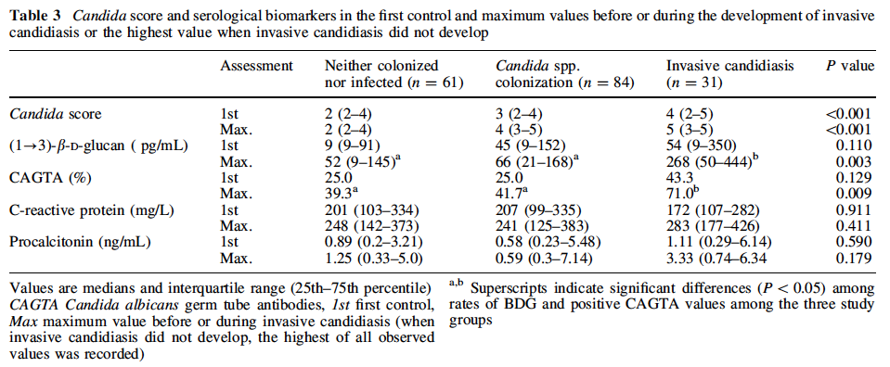
Giá trị tranh cãi của các Biomarker
176 BN HSTC không có giảm BC hạt có tình trạng bụng nặng.
Có khuẩn lạc Candida ở một hoặc nhiều nơi
Có nhiễm Candida tạng
Định lượng CRP và procalcitonin vào ngày thứ 3 sau khi nhập HSTC rồi 2 lần/tuần.
Leon C et al. Intensive Care Med 2012;38:1315-25

Slide 25
(1,3) β-D-glucan
Dấu vết nấm trong nhiễm nấm tạng (IFI) trừ zygomycetes và C. neoformans¹⁻⁴
Có thể được dùng như một chỉ dấu không đặc hiệu để phát hiện sớm nhiễm nấm tạng ^{3,4}
Tính đặc hiệu thấp và có nhiều ca dương tính giả:
NT huyết ^{3,4}
Nhiễm trùng do Pseudomonas aeruginosa ³
Nhiều vị trí có khuẩn lạc Candida spp ^{3,5}
Lọc máu ^{3,4}
Các kháng sinh⁴
Phẫu thuật lớn⁴
Dùng Immunoglobulins TM ⁴
1. Miyazaki T et al. J Clin Microbiol 1995;33:3115-82
2. Obayashi T et al. Lancet 1995;345:17-20
3. Pazos C et al. J Clin Microbiol 2005;43;299-305
4. Persat F. et al. J Clin Microbiol 2008;46:1009-13
5. Mitsutake KT et al. J Clin Microbiol 1996;34:1918- 21

Slide 26
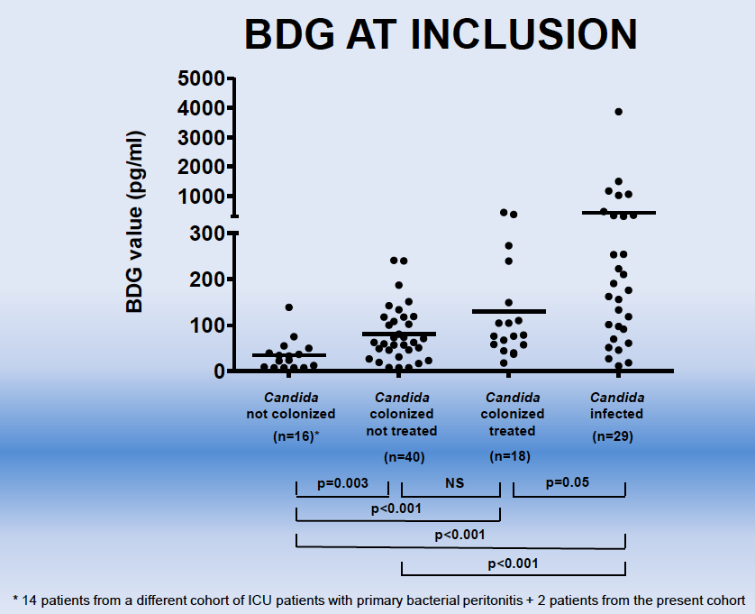
Định lượng β-D-glucan trên BN nguy cơ cao
BN ngoại khoa nguy cơ cao
Thủng đường TH tái phát
Viêm tụy hoại tử
Bỏng > 25%
CCI và β-D-glucan (blind)/X3/w
Có bằng chứng NT
Nhiễm Candida huyết
VPM, cấy dịch ổ bụng (+)
Cấy da trong các trương hợp bỏng
Nhiễm trùng ngực
106 BN
(67% nam; tuổi TB 60, từ 20-86)
Được nghiên cứu trong 21 ngày (3-113)
* 14 BN từ những quần thể BN HSTC khác nhau đều có VPM do VK + 2 BN từ quần thể hiện tại
Tissot F et al. Am J Respir Crit Care Med. 2013;188:1100-9.
Notes:
Ảnh bên trích từ một poster do Ts Eggiman người nghiên cứu chính đưa cho tôi.

Slide 27
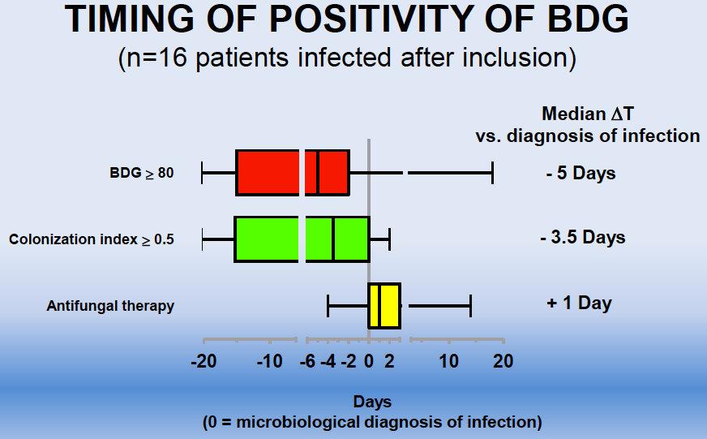
Định lượng β-D-glucan trên BN nguy cơ cao
Tissot F et al. Am J Respir Crit Care Med. 2013;188:1100-9.
Notes:
The graph was extracted from the poster and given to me by Ph Eggiman the principal investigator of the study.

Slide 28
Phát triển thang điểm nấm
Cho điểm tích hợp lâm sàng và vi sinh
Bao gồm nhiều yếu tố nguy cơ trong y văn
Nhằm xác định BN có nguy cơ tiến triển thành C/IC
Để tăng tốc quá trình điều trị
Pittet D et al. Ann Surg 1994;220:751-8
Leon C et al. Crit Care Med 2006;34:730-7
Ostrosky-Zeichner L et al. Eur J Clin Microbiol Infect Dis 2007;26:271-6
Leon C et al. Crit Care Med 2009;37:1624-33
Ostrosky-Zeichner L et al. Mycoses 2011;54:46-51

Slide 29
Điểm khuẩn lạc
650 BN ngoại khoa trong 6 tháng
Chỉ số khuẩn lạc: 5.3 vị trí/BN − Đánh giá 2-3 lần/tuần
29 Khuẩn lạc nấm Candida (≥3 vị trí, không có BC)
28/29 BN ở HSTC ngoại
≥ 2 vị trí có k. lạc
> 2 vị trí có k. lạc
≥ 3 vị trí có k. lạc
Se
100
73
45
Sp
22
56
72
PPV
44
50
50
PNV
100
77
68
Pittet D et al. Ann Surg 1994;220:751-8

Slide 30
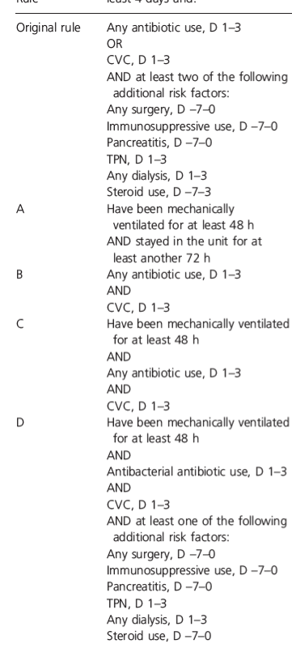
Bảng điểm ban đầu
Bảng điểm điều chỉnh
2890 BN, 88 (3%) bị IC
597 BN, 22 (3.7%) bị IC
Ostrosky-Zeichner L et al.
Eur J Clin Microbiol Infect Dis 2007;26:271-6.
Ostrosky-Zeichner L et al.
Mycoses 2011;54:46-51.

Slide 31
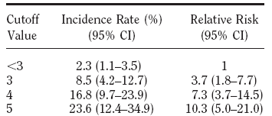
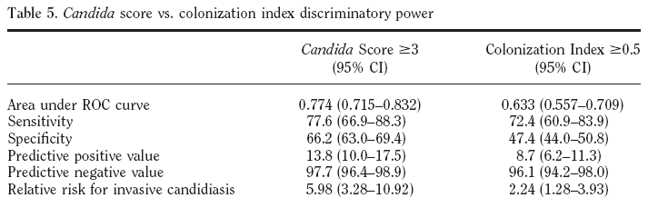
Điểm Candida
Cho điểm Candida
1 đ - Nuôi dưỡng TM toàn bộ
1 đ - Mổ khi nằm HSTC
1 đ - Khuẩn lạc nhiều nơi
2 đ - NT nặng
Leon C et al. Crit Care Med 2009;37:1624-33
Notes:
Mục tiêu: Nhằm đánh giá ích lợi của điểm Candida (CS) trong phân biệt giữa xâm lấn và xâm nhập (IC) của các chủng Candida ở những BN nặng không có giảm bạch cầu hạt. Tỷ lệ IC <5% ở những BN có CS <3 được chọn là điểm chốt ban đầu.
Thiết kế NC: Là NC tiến cứu, quan sát đám đông
Nơi thực hiện NC: 36 phòng HSTC của Pháp, Bỉ và Arhentina
Bệnh nhân: Tổng số có 1.107 BN người lớn, không có giảm BC hạt, nằm HSTC ít nhất 7 ngày tử 4.2006 đến 7.2007
Các đo lường và kết quả chính:
Các thông số lâm sàng, theo dõi xem cấy nấm có mọc và định lượng 1-3 beta D Glucan huyết tương và kháng thể kháng kháng Candida (ở các phân nhóm BN), đã được ghi nhận. Điểm Candida (CS) được chấm như sau (mã biến số có là 1, không có là O): Nuôi dưỡng TM toàn bộ 1 đ, mổ 1 đ, khuẩn lạc Candida nhiều vị trí 1 đ, NT nặng 2 đ. Khi điểm CS>3 được coi là BN thuộc nhóm nguy cơ bị nhiễm nấm tạng IC (còn gọi là xâm nhập) cao. Chỉ số khuẩn lạc được ghi nhận nếu >0,5. Tỷ lệ IC là 2.3% (khoảng tin cậy 95%, 1.06-3.54) ở những BN có điểm CS <3 với sự kết hợp tuyến tính giữa giá trị CS tăng với tỷ lệ IC (p<0,001). Diện tích dưới đường cong đặc trưng cho CS là 0.774 so với 0.633 đặc trưng của CI.
(1–3)-Beta-D-glucan cũng là một yếu tố tiên lượng độc lập đối với IC (tỷ lệ chênh 1.004, CI 95%). Nguy co tương đối tiến triển thành IC ở những BN có khuẩn lạc nấm không điều trị là 6,83.
Kết luận: Trong quần thể những BN ở HSTC trên 7 ngày có khuẩn lạc nấm, nếu điểm CS<3 và không được điều trị kháng nấm, thì tỷ lệ IC là <5%. Vì vậy IC có nhiều khả năng là không xảy ra ở những BN không bị giảm BC hạt, có khuẩn lạc Candida nhưng điểm Candida <3.

Slide 32
Phương pháp tiếp cân đối với BN có nguy cơ nhiễm Candida tạng
BN có nguy cơ
Chỉ số khuẩn lạc
(Pittet et al)
Điểm Candida
(Leon et al)
Quy tắc dự báo
Ostrosky-Zeichner et al
  Số vị trí/số vị trí sàng lọc
  2 lần/tuần
  >0.5 or ≥0.4 chỉnh lý
  Mổ khi vào HS
  Nuôi dưỡng TM toàn bộ
  NT nặng
  Khuẩn lạc Candida
  >2.5 điểm
  Ngày thứ ≥ 4th nằm HS
  NT + CVC + thở máy + 1 trong số:
  TPN (Ngày 1–3)
    Lọc máu ngày 1–3)
    Mổ lớn trong vòng 7 ngày
    Viêm tụy cấp trong vòng 7 ngày
    Ức chế MD hoặc ĐT corticoid trong vòng 7 ngày
Băt đầu thuốc kháng nấm
BN được ĐT: 10–15%
Bắt được Candida: 85–90%
BN được ĐT: 15–20%
Bắt được Candida: 75–80%
BN được ĐT: 10–15%
Bắt được Candida: 60–75%
Eggimann P, et al. Ann Intensive Care 2011;1:37

Slide 33
Điểm dự báo phân lập được nấm men theo mức điểm viêm PM
Giới tính: Nữ
Suy tuần hoàn
Dùng KS trên 48h
Có nguồn gốc từ đương tiêu hóa
Mức A: Không hoặc 1 yếu tố nguy cơ; Mức B: Ít nhất 2 y. tố nguy cơ
Mức C: Ít nhất 3 yếu tố nguy cơ; Mức D: 4 yếu tố nguy cơ
Score | Se (%) | Sp (%) | PPV (%) |  | NPV (%) | OA (%)
Grade A | 3 | 100 | 40 | 100 |  | 40
Grade B | 33 | 87 | 46 | 79 |  | 54
Grade C | 84 | 50 | 67 | 72 |  | 71
Grade D | 100 | 13 | 100 | 64 |  | 65
Se, Độ nhạy; Sp, Độ đặc hiệu; PPV, giá trị dự báo dương tính
NPV, Giá trị dự báo âm tính; OA, Tính chính xác chung
Dupont H et al. Crit Care Med 2003;31:752

Slide 34
Tiên lượng BN nhiễm Candida

Slide 35
Tỷ lệ tử vong ở nhiễm Candida huyết còn cao
Tỷ lệ tử vong thô: ~30–60%^{1,2}
Tỷ lệ tử vong quy kết: ~20–50% hoặc hơn ^{1–3}
  Ít có tiến bộ trong những năm gần đay ²
Calandra T, Marchetti O. Clin Infect Dis 2004;39:S185–92
Andes DR, et al. Clin Infect Dis 2012;54:1110–22
Cornely OA, et al. Clin Microbiol Infect 2012;18(Suppl. 7):19–37

Slide 36
Tỷ lệ sống phụ thuộc vào chủng bệnh
C. parapsilosis (28)
Candida spp. (26)
C. albicans (121)
C. krusei (22)
C. tropicalis (28)
C. glabrata (22)
Tỷ lệ tử vong chung 37.9% (1752 isolates)
100
80
60
Survival (%)
Survival (%)
40
20
0
1
5
10
15
20
25
30
Days
Tortorano AM, et al. Eur J Clin Microbiol Infect Dis 2004;23:317–22
Viscoli C, et al. Clin Infect Dis 1999;28:1071–9

Slide 37
Tiên lượng nhiễm Candida huyết/tạng ở HSTC
Tỷ lệ tử vong thô: ~30–60%^{1,2}
Tỷ lệ tử vong quy kết: ~20–50% hoặc hơn ^{1–3}
Calandra T, Marchetti O. Clin Infect Dis 2004;39:S185–92
Andes DR, et al. Clin Infect Dis 2012;54:1110–22
Cornely OA, et al. Clin Microbiol Infect 2012;18(Suppl. 7):19–37
Ylipalosaari P et al. Crit Care 2012;16:R62
Tortorano AM et al. Mycoses 2012; 55:73-9
Bassetti M et al. PLoS One 2011;6:e24198
Marriott DJE et al. Crit Care 2009;13:R115
*Tỷ lệ tử vong vào ngày thứ 28

Slide 38
Tỷ lệ tử vong quy kết –
Nhiễm Candida huyết tại bệnh viện
Số liệu đơn trung tâm của Mỹ, 1983–1986 vs 1997–2001
attributable
mortality
rate
38%
attributable
mortality
rate
49%
¹
²
Wey SB, et al. Arch Intern Med 1988;148:2642–5
Gudlaugsson O, et al. Clin Infect Dis 2003;37:1172–7

Slide 39
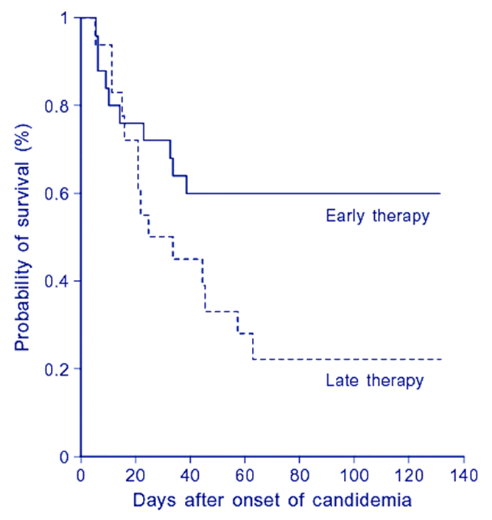
Chậm dùng thuốc kháng nấm
BN được ĐT sớm (≤ 48 h) có tỷ lệ sống cao hơn so với ĐT muộn (> 48 h)¹
Chậm điều trị là một yếu tố tử vong độc lập (tỷ lệ chênh điều chỉnh 1.50, p < 0,05)
46 episodes of candidaemia
Nolla-Salas J, et al. Intensive Care Med 1997;23:23–30
Garey KW, et al. Clin Infect Dis 2006;43:25–31

Slide 40
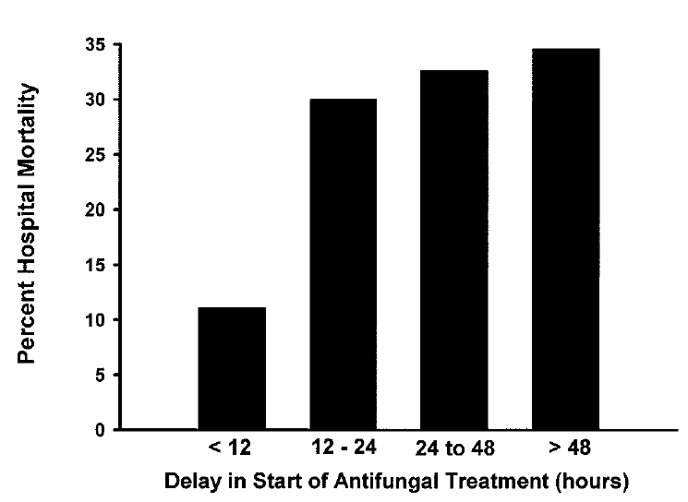
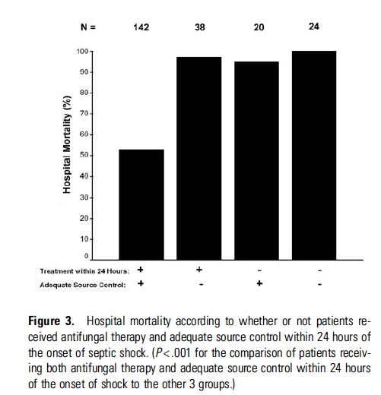
Độ trễ của việc bắt đầu thuốc kháng nấm
157 episodes of
candidaemia
p<.001
n=142
n=38
n=20
n=24
3 yếu tố tử vong độc lập ¹
Điểm APACHE II cao
Đã dùng KS
Chậm điều trị thuốc kháng nấm
Tỷ lệ tử vong khi được xử trí thích đáng trong 24h đầu của 224 lượt sốc NT có cấy máu mọc Candida²
Morrell M, et al. Antimicrob Agents Chemother 2005;49:3640–5
Kollef M, et al. Clin Infect Dis 2012;54:1739–46

Slide 41
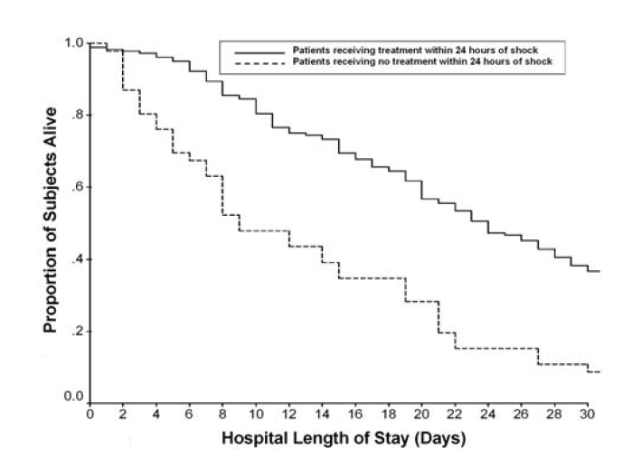
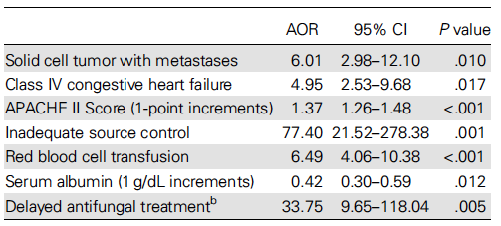
Tầm quan trọng của việc kiểm soát nguồn bệnh và thời gian điều trị kháng nấm
224 Bn có sốc NT và cấy máu mọc Candida spp
Kollef M et al. Clin Infect Dis 2012; 54:1739-46

Slide 42
Rút catheter trung tâm
Phân tích 7 nghiên cứu ngẫu nhiên với 1915 BN,
tỷ lệ tử vong ngày thứ 30 là 31.4%
P=0.001
P<0.001
Multivariate analysis
Removal of CVC protective effect : OR 0.5 [0.35-0.72]
Andes DR et al. Clin Infect Dis 2012;54:1110-22

Slide 43
Rút catheter trung tâm
188 BN bị nhiễm Candida huyết và có catheter trung tâm
Tỷ lệ tử vong
34.9% ở BN được điều trị kháng nấm sớm
18.9% ở BN được ĐT kháng nấm sớm thích hợp + rút CVC trong 48h đầu
ĐT kháng nấm thích hợp sớm (aHR 0.4; 95% CI 0.23–0.83; P.0.012) Rút CVC (aHR 0.34; 95% CI 0.16–0.70; P.0.03)
Ở nhiễm Candida huyết nguyên phát
Tỷ lệ tử vong
28% ở BN được ĐT kháng nấm thích hợp
17.7% ở BN được ĐT kháng nấm thích hợp và rút catheter trong 48h đầu
Rút CVC là một yếu tố bảo vệ
ĐT kháng nấm thích hợp trong 48h đầu có xu hướng tránh được tử vong (aHR 0.46; 95% CI 0.19–1.08; P.0.07).
Garnacho Montero J et al. J Antimicrob Chemother 2013;68:206-13

Slide 44
Điều trị kháng nấm

Slide 45
Khuyến cáo thực hành lâm sàng xử trí nhiễm khuẩn Candida: Cập nhật năm 2016 của hội bệnh lý nhiễm khuẩn Hoa kỳ
Pappas PG et al. Clin Infect Dis 2016; 64:409-17
ESCMID: Hướng dẫn chẩn đoán và xử trí bệnh lý Candida năm 2012: Bệnh nhân người lớn không giảm bạch cầu
Cornely OA et al. Clin Microbiol Infect 2012; ePub

Slide 46
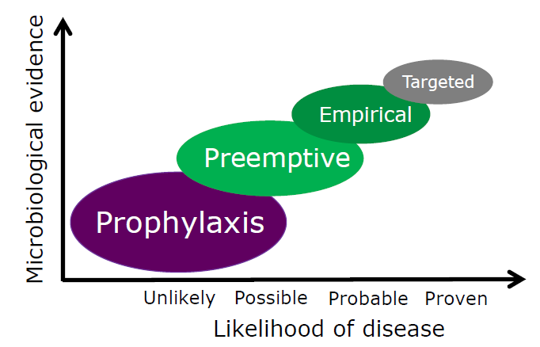
Cách tiếp cận điều trị kháng nấm
Eggimann P, et al. Ann Intensive Care 2011;1:37

Slide 47
Điều trị ưu tiên có cơ sở
  Bắt đầu ĐT khi có bằng chứng vi sinh về Candida mà chưa chứng minh được nhiễm nấm tạng
Điều trị theo kinh nghiệm
  Sốt dai dẳng mà không có bằng chứng vi sinh về NT ở BN có nguy cơ bị nhiễm Candida tạng
Điều trị định hướng
  Đối với những NT được chứng minh về phương diện vi sinh học hoặc mô học
Cornely OA, et al. Clin Microbiol Infect 2012;18(Suppl. 7):19–37

Slide 48
Fluconazole
Itraconazole
Voriconazole
Posaconazole
Isavuconazole
Triazoles
Màng TB
Tổng hợp
Ergosterol
Amphotericin B
Lipid formulation
Caspofungin
Micafungin
Anidulafungin
Echinocandins
Flucytosine
Tổng hợp nhân
(DNA/RNA)
Vách TB
Tế bào đích

Slide 49
C albicans
C glabrata
C krusei
C parapsilosis
C tropicalis
Phổ tác dụng của các thuốc kháng nấm
AmphotericinB
Fluconazole |  | 47.9% | 100%
Voriconazole
Echinocandins
Messer SA et al. J Clin Microbiol. 2006;44:1782–7

Slide 50
Lựa chọn thuốc kháng nấm
 | AMB-d | LF-AMB | FCZ | VRZ | PCZ | Candins
Phổ tác dụng | Rộng | Rộng | ± | Rộng | Rộng | Rộng
Độc tính thận | +++ | ++ | - | - | - | -
Chỉ định trong suy thận | - | - | + | ± | + | +
Chỉ định trong suy gan | + | + | - | - | + | AND
IV/Oral | IV | IV | IV/O | IV/O | O | IV
Dung nạp | - | ± | Tương tác | Tương tác | Tương tác | +
Chi phí | Thấp | +++ | Thấp | ++ | ++ | +++

Slide 51
Điều trị theo kinh nghiệm
Nhiễm nấm
Risk factors for invasive candidiasis
No other known cause of fever
Clinical assessment
Serologic markers and/or culture data from non sterile sites
Tình trạng trung bình đến nặng
Đang dùng thuốc nhóm azole
Caspofungin (70 mg D1 sau đó 50 mg/ngày)
Micafungin (100 mg ngày)
Anidulafungin (200 mg D1 rồi 100 mg/ngày)
Fluconazole
800 mg rồi 400 mg ngày
Amphotericin B tan trong mỡ (3-5 mg/kg/D) nếu không dung nạp hoặc không có thuốc hay kháng với thuốc khác
Pappas PG et al. Clin Infect Dis 2016; 64:409-17

Slide 52
Khuyến cáo của ESCMID về bắt đầu ĐT mục tiêu ở BN người lớn không giảm bạch cầu
Khẳng định NT:
1 lần phân lập được Candida từ cấy máu ngoại vi hay cấy máu từ TMTT
Bắt đầu điều trị kháng nấm
A-II
Khuyến cáo mạnh mẽ dùng
Echinocandin (A-I)
Khuyến cáo dùng
Liposomal amphotericin B (B-I)
Voriconazole (B-I)
Khuyến cáo dè dặt
Fluconazole (C-I)
Amphotericin B lipid complex (C-II)
Không khuyến cáo (D)
Amphotericin B deoxycholate
Amphotericin B colloidal dispersion
Itraconazole
Posaconazole
Cornely OA, et al. Clin Microbiol Infect 2012;18(Suppl. 7):19–37

Slide 53
Tăng liều echinocandins không có lợi
N=191
N=199
N=188
N=104
N=100
100
100
76 %
71 %
72 %
72 %
78 %
75
75
Success (%)
Success (%)
50
50
25
25
0
0
Mica
100 mg
Mica
150 mg
Caspo
Caspo
50 mg
Caspo
150 mg
NC mù đôi ngẫu nhiên ở người lớn nhiễm Candida huyết (85%) hoăc IC (15%)
NC mù đôi ngẫu nhiên ở người lớn liều tiêu chuẩn 50mg so với liều cao 150mg. 87.5 và 81% nhiễm nấm huyết
Pappas PG et al. CID 2007; 45: 883-93.
Betts RF et al. CID 2009; 48: 1676-84

Slide 54
Điều trị kháng nấm xuống thang
NC quan sát tiến cứu
BN HSTC điều trị thuốc kháng nấm
Xuống thang hoặc không ngày 5
Bailly S et al. Intensive Care Med 2015; 41:1931–1940

Slide 55
Thời gian điều trị kháng nấm
Không có số liệu công bố
Khuyến cáo của IDSA 2016
Thời gian điều trị kháng nấm đối với nhiễm Candida huyết không có biến chứng di căn, được khuyến cáo là 2 tuần kể từ khi có bằng chứng máu không còn nhiễm nấm và hết triệu chứng được cho là do Candida gây ra.
(Khuyến cáo mạnh; bằng chứng chất lượng trung bình).
Pappas PG et al. Clin Infect Dis 2016; 64:409-17

Slide 56
Kết luận
Nhiễm trùng nấm không hề ít gặp
Chẩn đoán phân biệt với NT do VK khó khăn dẫn đến ĐT chậm.
Cần phải ĐT kháng nấm khẩn cấp
Echinocandins là lựa chọn hàng đầu ĐT các ca nhiễm nấm nặng.
Nên điều trị xuống thang

